Slide 1
Väestönmuutosten ennakkotiedot maakunnittain 1.1. - 30.9.2025

Slide 2
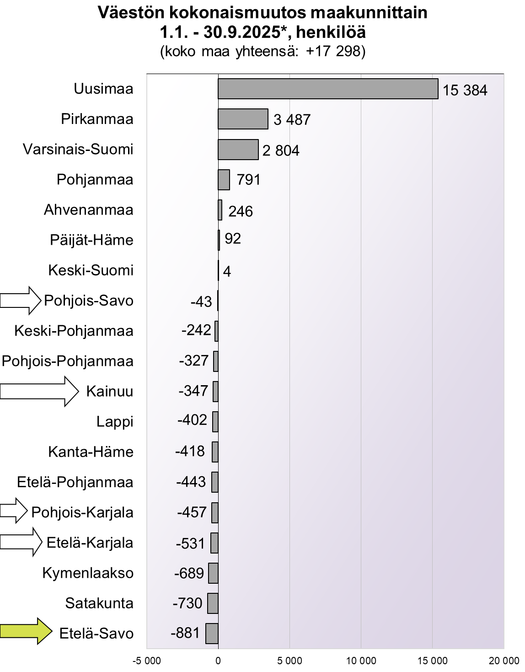
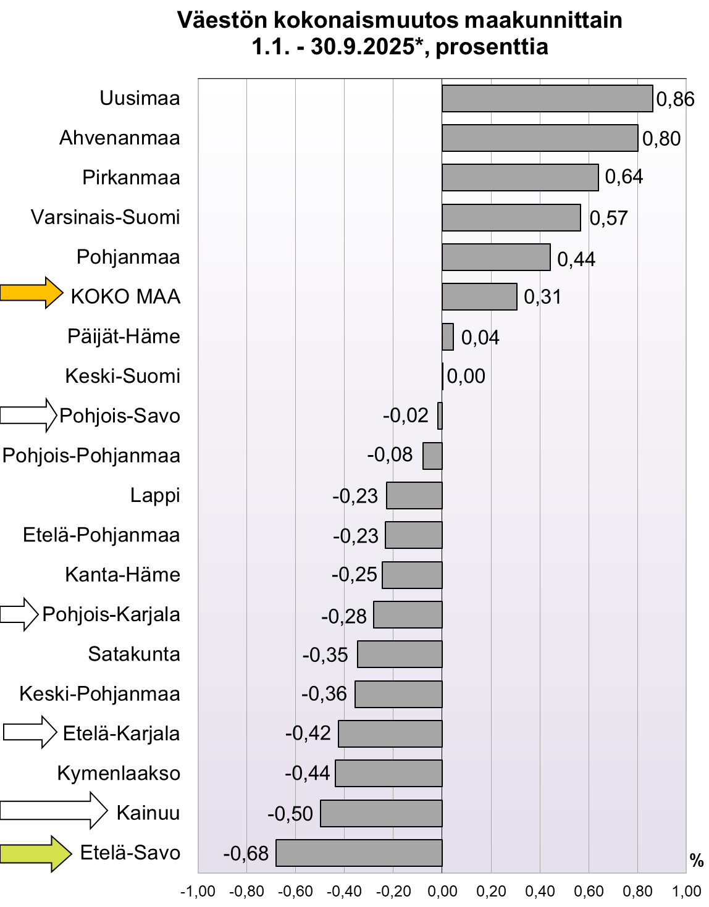
Väestön kokonaismuutos maakunnittain 1.1. - 30.9.2025*, henkilöä ja prosenttia
*ennakkotieto
Lähde: Tilastokeskus, 1.1.2025 aluejako päivitetty: 23.10.2025/ jk

Slide 3
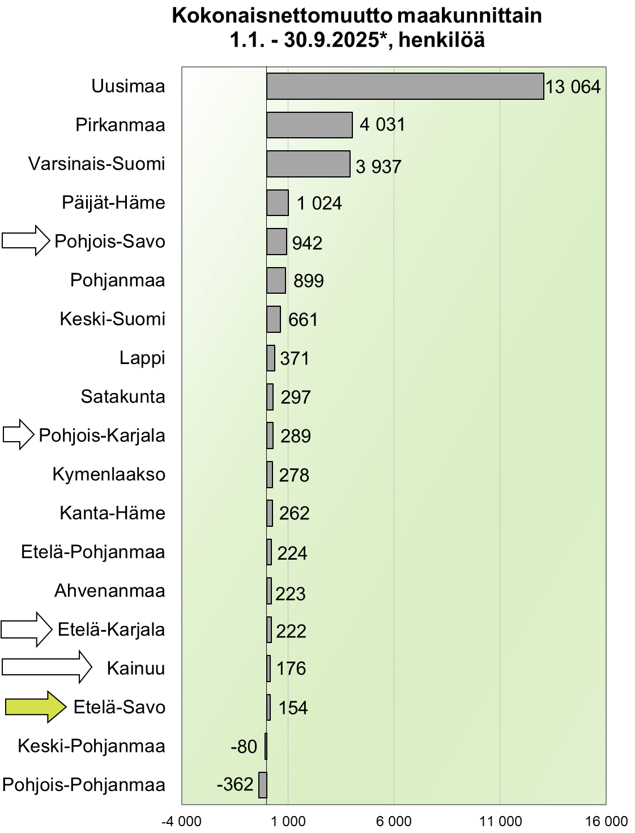
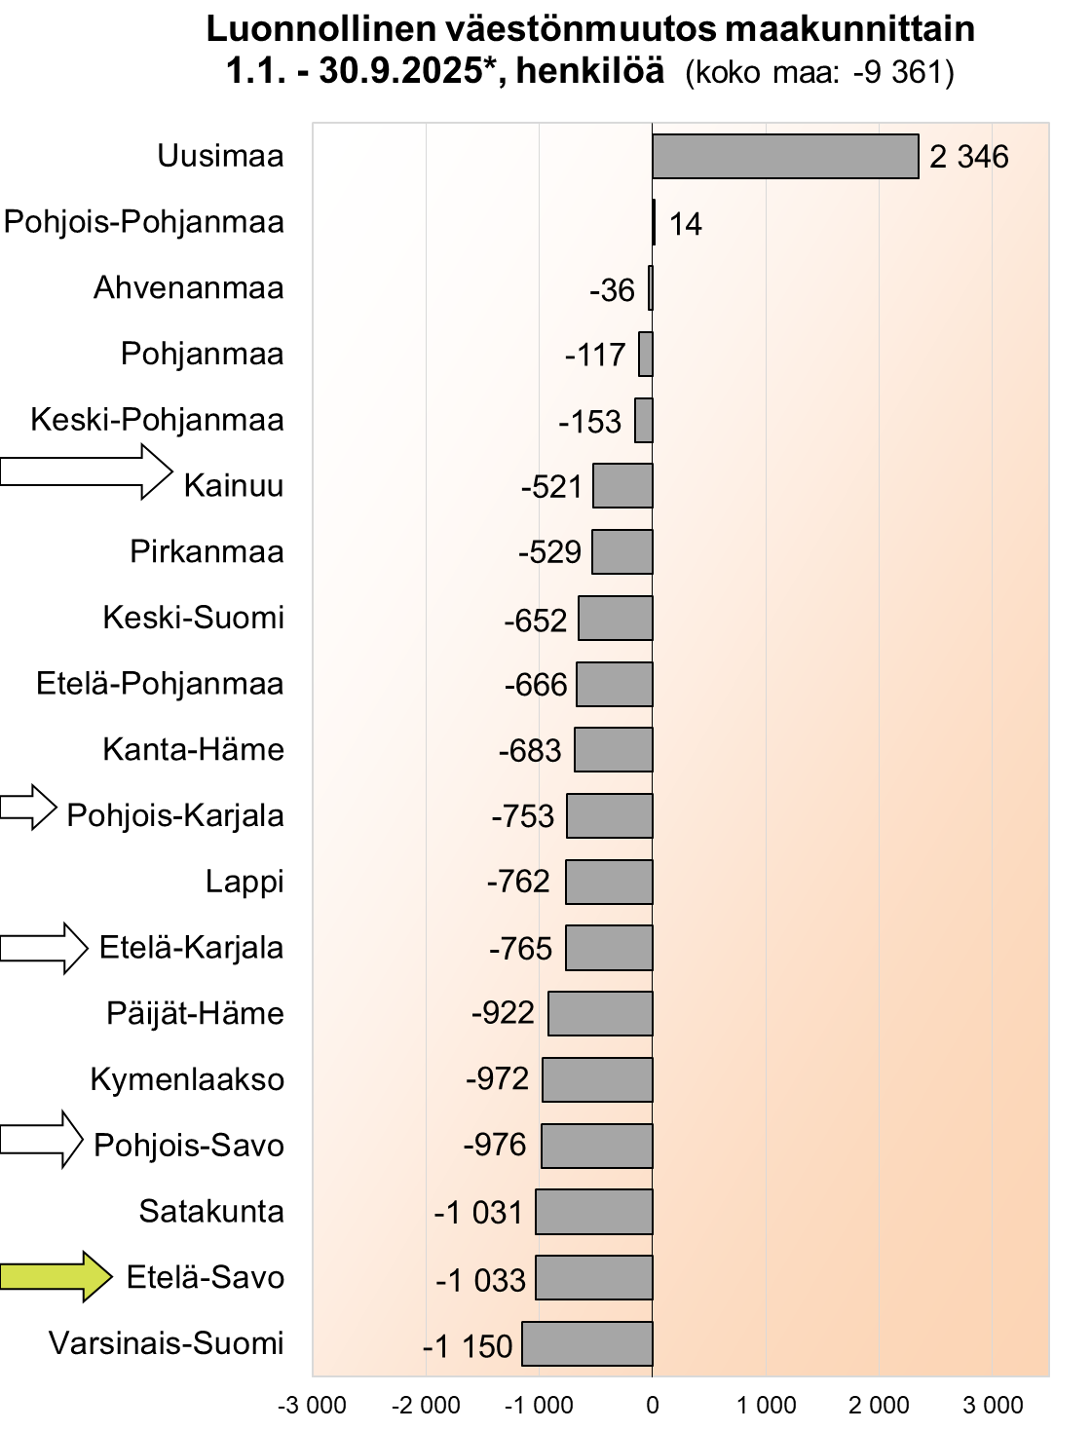
Kokonaisnettomuutto ja luonnollinen väestönmuutos maakunnittain 1.1. - 30.9.2025*
*ennakkotieto
Lähde: Tilastokeskus, 1.1.2025 aluejako päivitetty: 23.10.2025/ jk

